Slide 1
NOC PÁŤAKU
Nikola Byrtusová

Slide 2
ÚVOD
V pátek 11.4. jsme měli noc ve škole. Nejdříve jsme jeli do Třince do kina na Rio 2 3D. Potom jsme přijeli do Hrádku a šli na chvilku do parku. Přišli jsme do školy a dělali pizzu byla výborná a pomáhala nám s ní Andrea Turková. Potom jsme měli volnou zábavu do 20:00 a po volné zábavě jsme se vydali na stezku odvahy.

Slide 3
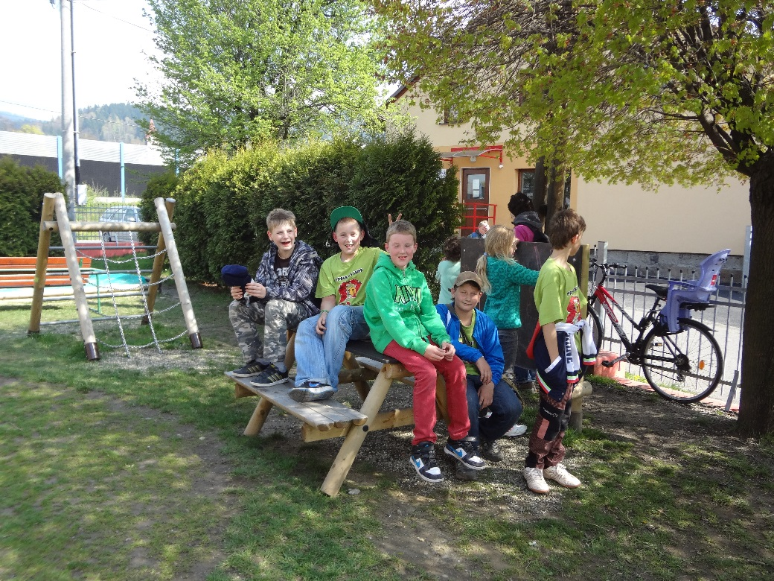
TADY JDEME NA VLAK

Slide 4
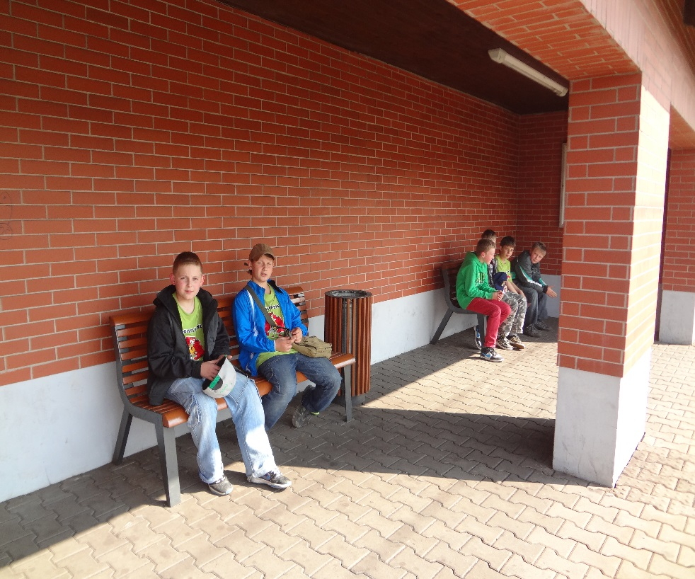
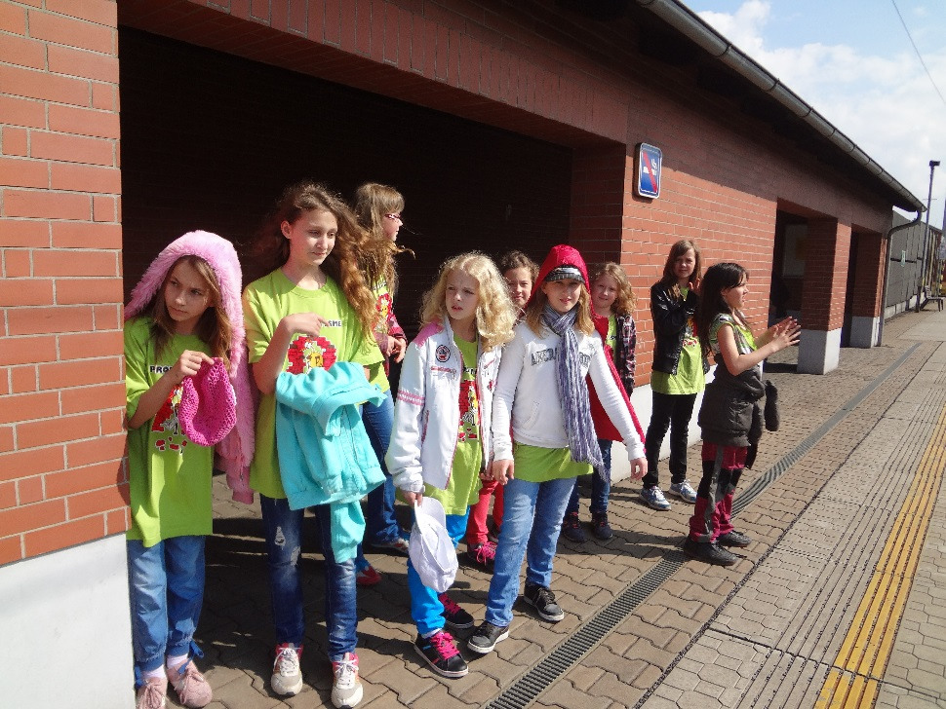
ČEKÁME NA VLAK
To ale trvá.

Slide 5
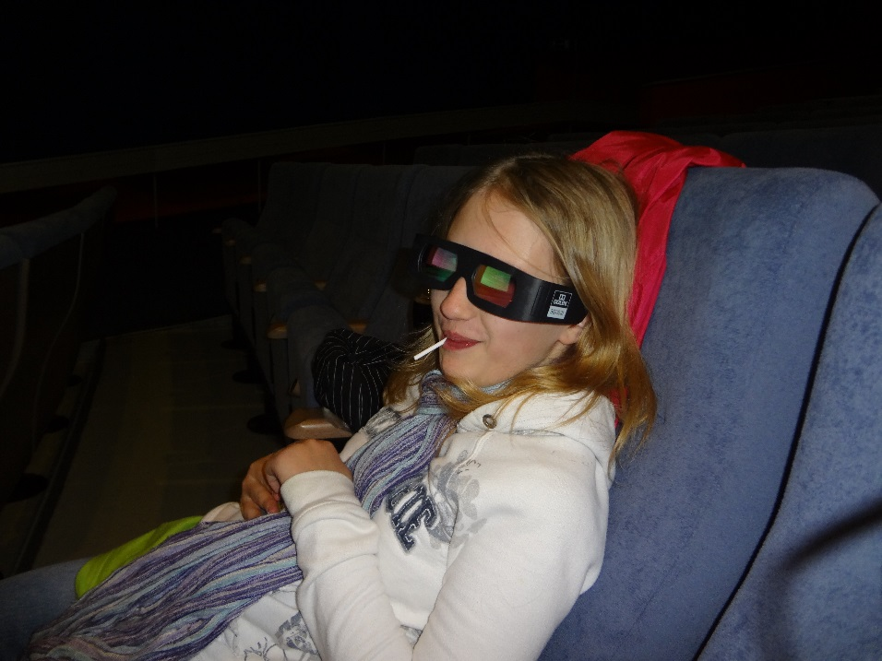
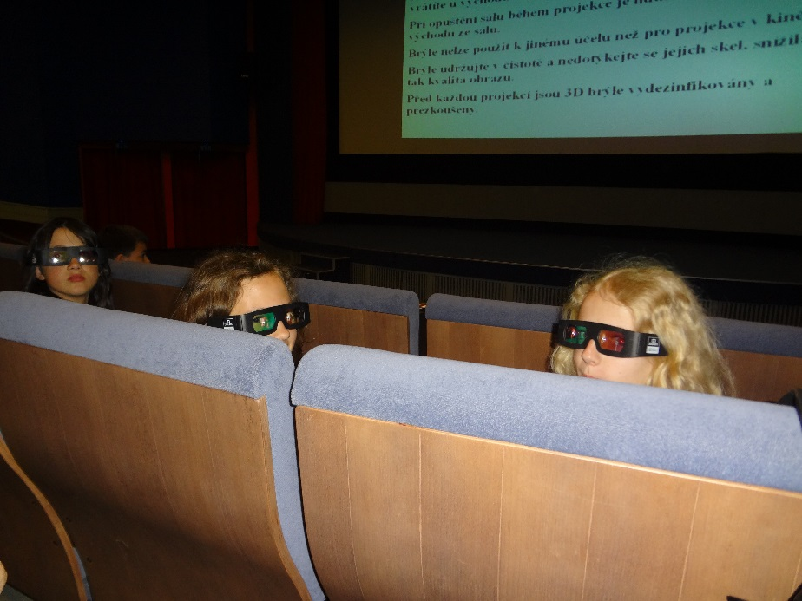
KINO JUPÍÍÍÍÍÍÍÍ!!!!!!!
Mňam lízátko.

Slide 6
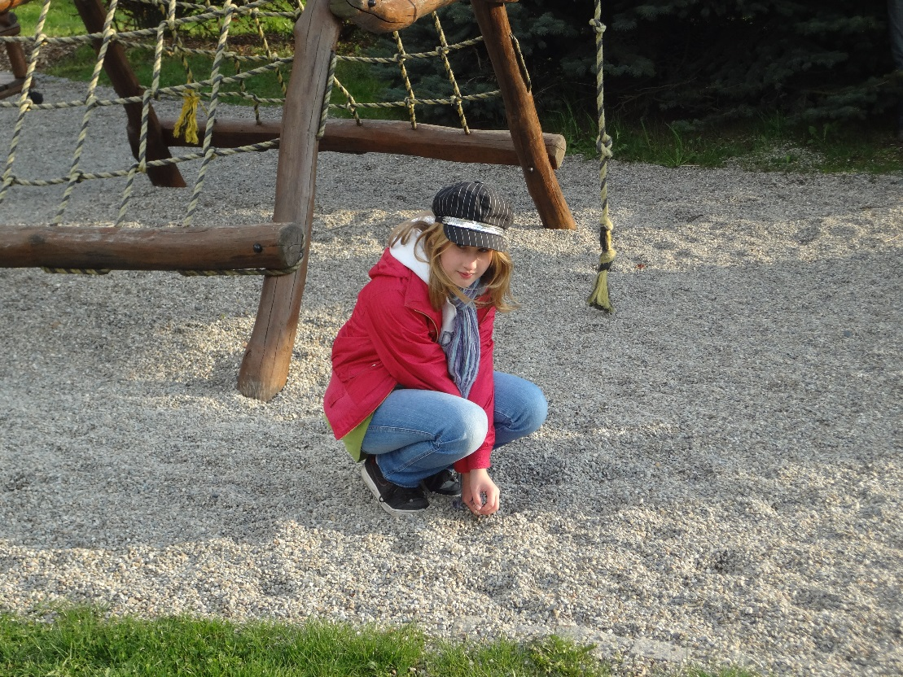
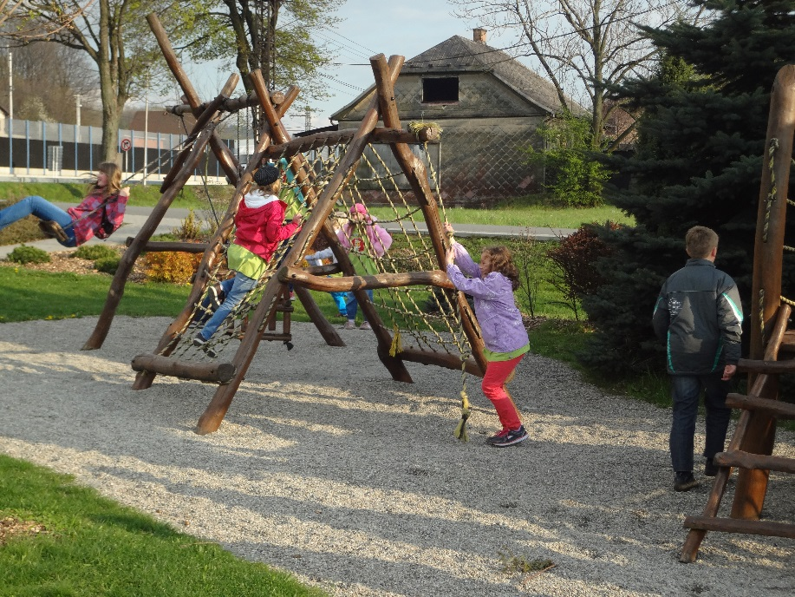
JÉÉÉÉÉÉÉÉ PARK JDEM SI HRÁT
Už lezu!!!!.

Slide 7
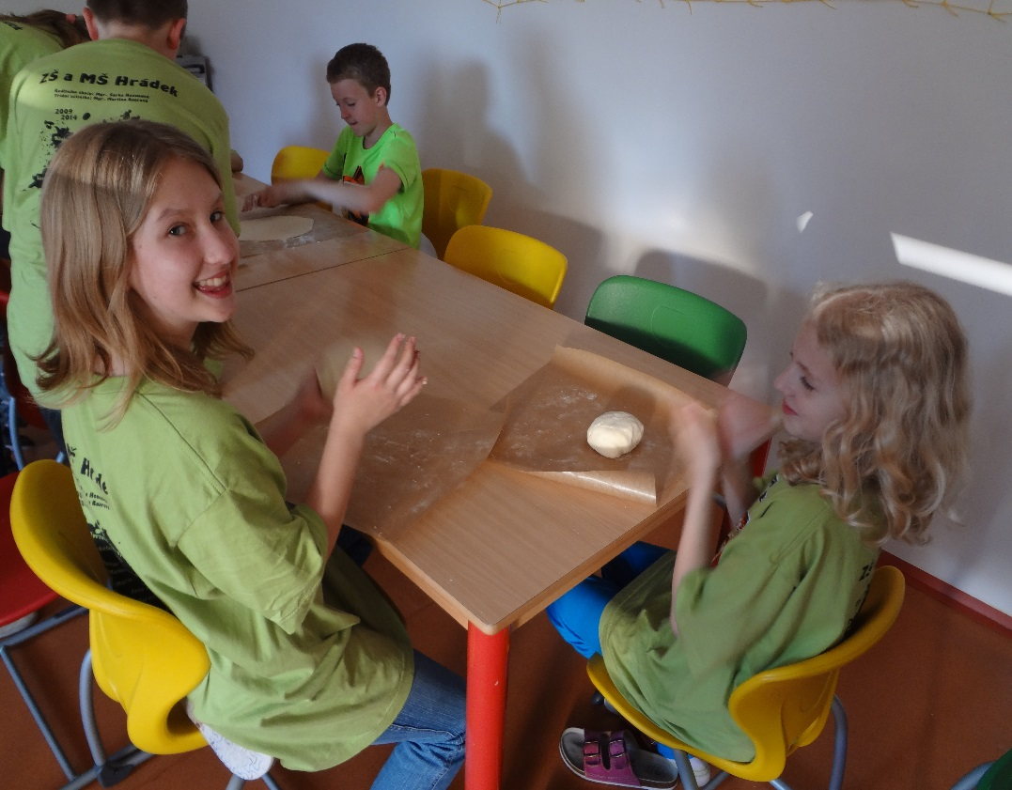
MŇAM TO BUDE DOBROTA!!!!

Slide 8
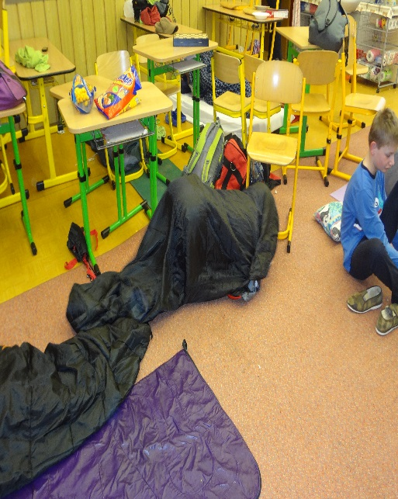
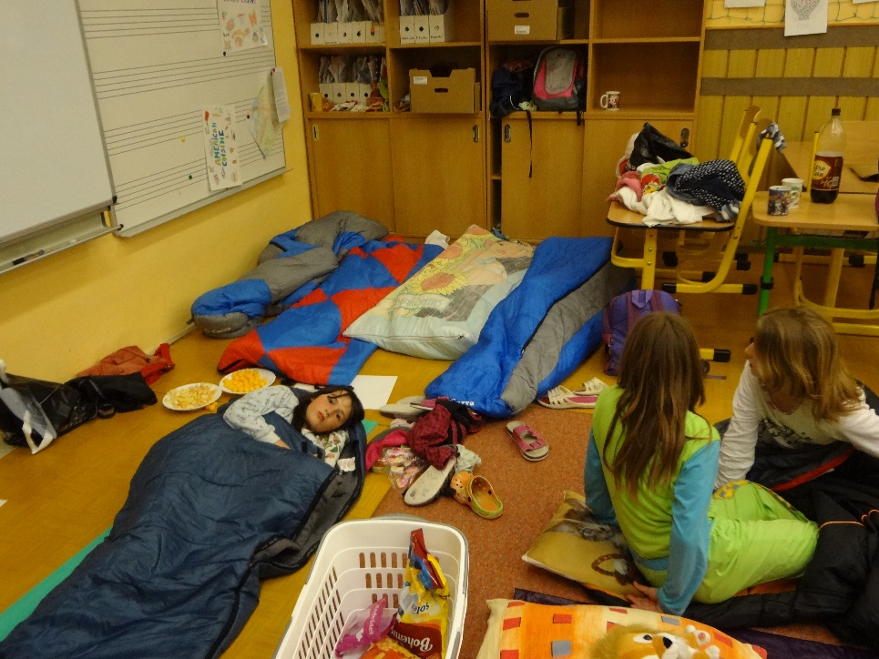
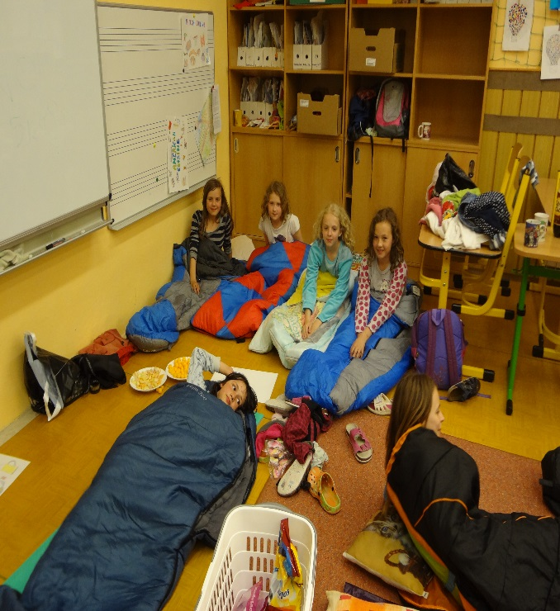
TADY JSOU NAŠE PELÍŠKY
Neschovávejte se!!!!!!.

Slide 9
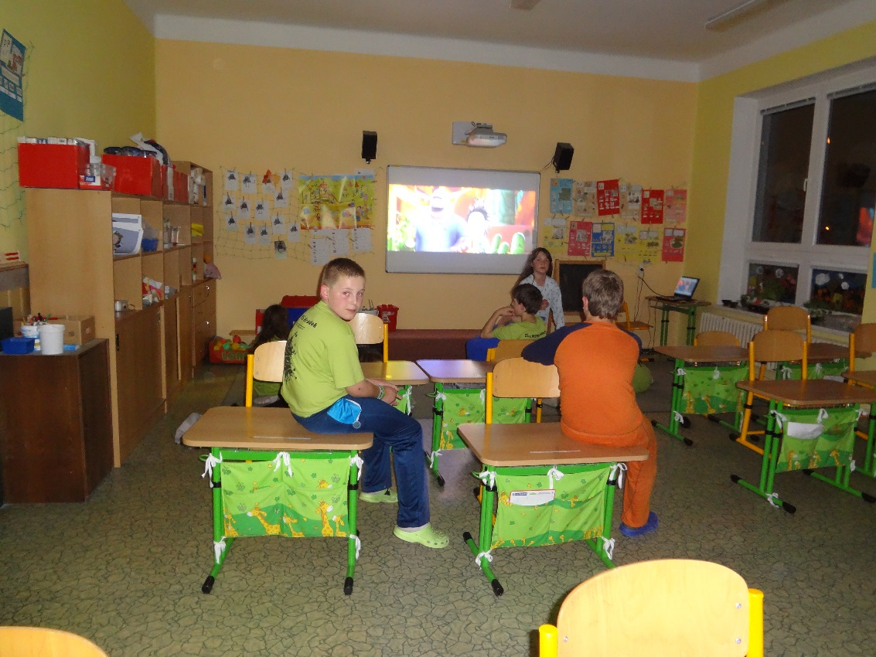
UŽ JE NOC BUBUBU!!!!!!

Slide 10
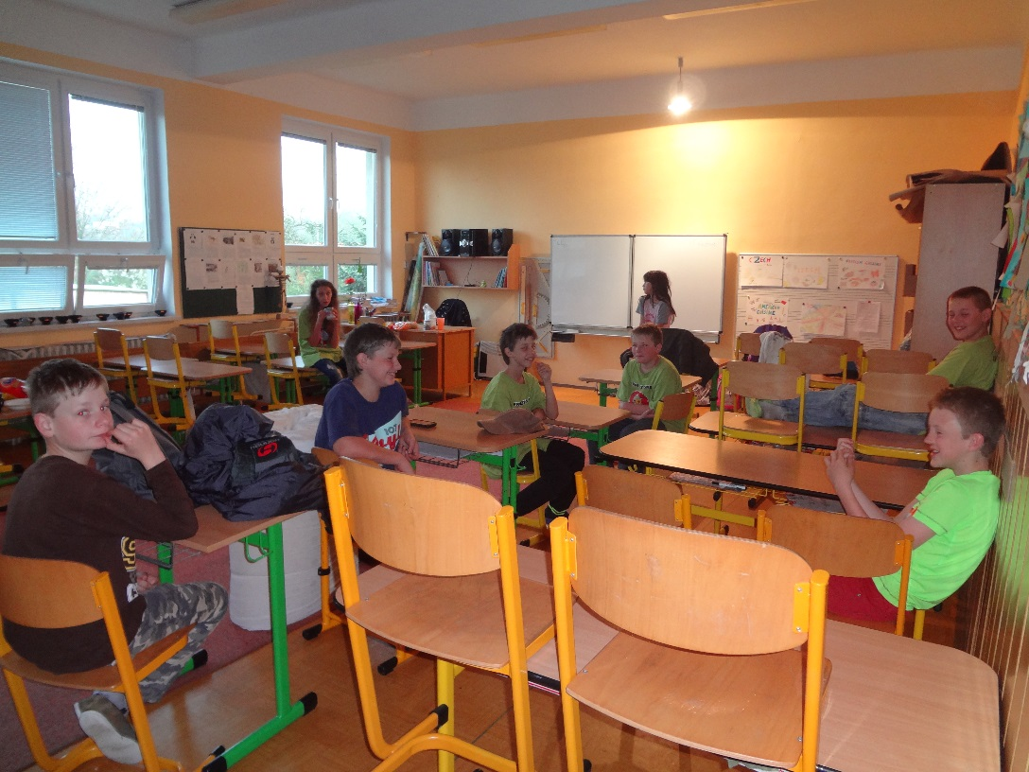
TADY UŽ JE RÁNO

Slide 11
DĚKUJI ZA POZORNOST

